Slide 1
Polska-mój dom
Julita Drużkowska

Slide 2


Slide 3



Pieśni 3 maja

Slide 4


Slide 5
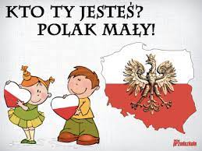

Slide 6

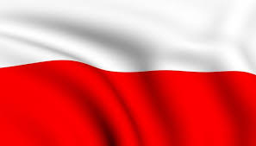
Godło i flaga

Slide 7
Patriotyzm
Patriotyzm to nie jest tylko pamięć o wcześniejszych czasach wojennych i symbole narodowe ale także dbanie o swoją ojczyznę ,dbanie o przyrodę nie zaśmiecanie środowiska i umiłowanie i oddanie własnej ojczyźnie oraz chęci ponoszenia za nią ofiar i gotowości do jej obrony

Slide 8

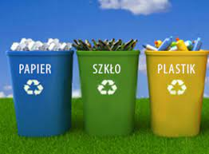
Ratujmy ziemię
se segregujmy śmieci
oszczędzajmy wodę

Slide 9
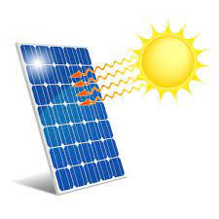
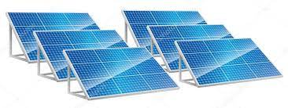
Używajmy paneli słoneczych

Slide 10
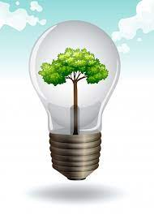

Zużywajmy mniej prądu

Slide 11


Działalności publiczne

Slide 12
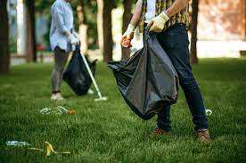
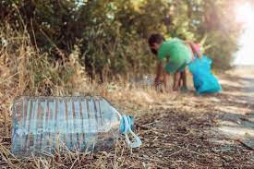
Zbieraj (nie) swoje śmieci z lasów

Slide 13
Polska

